Slide 1

Работа с обучающимися над формированием функциональной грамотности на уроках физики
Барбачаков А. В., учитель физики
МОУ «Турочакская СОШ им. Я. И. Баляева»

Slide 2
Зачем нужна функциональная грамотность?
Чтобы жить в динамично изменяющемся мире, нынешним обучающимся требуются новые навыки и умения.
Поэтому одной из важнейших задач современной школы - формирование функциональной грамотности.

Slide 3
Что такое "функциональная грамотность"?
Функциональная грамотность – способность человека вступать в отношения с внешней средой и максимально быстро адаптироваться и функционировать в ней.
Функционально грамотный человек - это человек, который способен использовать приобретаемые знания, умения и навыки для решения широкого спектра жизненных задач.
Основными признаками функционально грамотной личности мы можем считать человека самостоятельного, познающего и умеющего жить среди людей, обладающий определёнными качествами, ключевыми компетенциями.

Slide 4
Основные направления формирования функциональной грамотности
Математическая грамотность
Читательская грамотность
Естественнонаучная грамотность
Финансовая грамотность
Глобальные компетенции
Креативное мышление

Slide 5
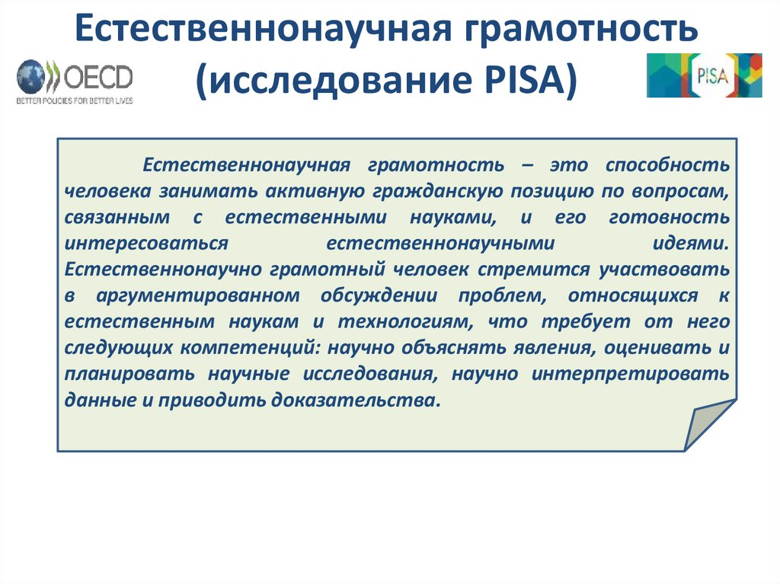

Slide 6
Соответствие между ЕН грамотностью и требованиями
ФГОС к результатам образования
Компетентности, определяющие естественнонаучную грамотность | Требования ФГОС ООО к результатам образования
понимание основных особенностей естественнонаучного исследования (или естественнонаучного метода познания) | приобретение опыта применения научных методов познания (предметный результат – физика); приобретение опыта использования различных методов изучения веществ (предметный результат – химия); приобретение опыта использования методов биологической науки (предметный результат – биология)
умение объяснять или описывать естественнонаучные явления на основе имеющихся научных знаний, а также умение прогнозировать изменения | умение создавать, применять и преобразовывать знаки и символы, модели и схемы для решения учебных и познавательных задач (метапредметный результат образования)
умение использовать научные доказательства и имеющиеся данные для получения выводов, их анализа и оценки достоверности | умение определять понятия, создавать обобщения, устанавливать аналогии, классифицировать, самостоятельно выбирать основания и критерии для классификации, устанавливать причинно- следственные связи, строить логическое рассуждение, умозаключение (индуктивное, дедуктивное и по аналогии) и делать выводы (метапредметный результат)

Slide 7
Типы научного знания
Каждая из компетентностей, оцениваемых в задании, может демонстрироваться на материале научного знания следующих типов:
Содержательное знание, знание научного содержания, относящегося к следующим областям: «Физические системы», «Живые системы» и «Науки о Земле и Вселенной».
Процедурное знание, знание разнообразных методов, используемых для получения научного знания, а также знание стандартных исследовательских процедур.

Slide 8
Контексты заданий для формирования естественнонаучной грамотности.
Контекстом можно назвать тематическую область, к которой относится описанная в вопросе (задании) проблемная ситуация. В исследовании PISA эти ситуации группируются по следующим контекстам:
здоровье;
природные ресурсы;
окружающая среда;
опасности и риски;
связь науки и технологий.

Slide 9
Модель заданий по оцениванию естественнонаучной грамотности
Задания, как правило, основаны на проблемном материале, включающем текст, графики, таблицы и связанные с ними вопросы. В свою очередь, каждый из вопросов в составе этих заданий классифицируется по следующим категориям:
умение, на оценивание которого направлен вопрос;
тип естественнонаучного знания, затрагиваемый в вопросе;
контекст;
познавательный уровень (или степень трудности) вопроса.

Slide 10
Познавательные уровни заданий для формирования естественнонаучной грамотности
Низкий
Выполнять одношаговую процедуру, например, распознавать факты, термины, принципы или понятия, или найти единственную точку, содержащую информацию, на графике или в таблице.
Средний
Использовать и применять понятийное знание для описания или объяснения явлений, выбирать соответствующие процедуры, предполагающие два шага или более, интерпретировать или использовать простые наборы данных в виде таблиц или графиков.
Высокий
Анализировать сложную информацию или данные, обобщать или оценивать доказательства, обосновывать, формулировать выводы, учитывая разные источники информации, разрабатывать план или последовательность шагов, ведущих к решению проблемы.

Slide 11
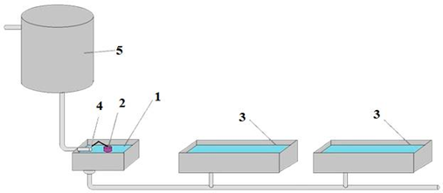
Задания для формирования ЕНГ обучающихся 7 класса
Автоматическая система поилок для коров может работать на основе клапанов и поплавков (смотри рисунок). Главный резервуар (1) собирает воду.
Её объём контролируется при помощи поплавка (2). Из бака выводятся трубки, по которым жидкость попадает в саму систему поения (3). Когда животные пьют жидкость, понижение её уровня в резервуаре меняет положение поплавка. В результате с помощью клапана (4) открывается доступ свежей порции воды из бака водопровода (5). Стоит уровню вернуться к нормальному значению, всплывающий поплавок отключает подкачку.

Slide 12
Вопрос 1
Выберите все верные утверждения о работе автоматической системы поения коров.
А. Вода из водопровода в автоматической системе поилок для коров непрерывно поступает в поилки.
В. Уровень воды в главном резервуаре всегда немного ниже, чем в поилках.
С. Средняя плотность поплавка, используемого в автоматической системе подачи воды, меньше плотности воды.
Д. Поилки и главный резервуар работают по принципу сообщающихся сосудов.
Ответ: 3, 4

Slide 13
Вопрос 2
Ваня подумал о модернизации системы. Он решил поднять главный резервуар выше поилок. Что произойдёт с системой, если это сделать? Свой ответ поясните
Ответ: вода будет выливаться из поилок. Так как главный резервуар и поилки являются сообщающими сосудами, а поверхность однородной жидкости в сообщающихся сосудах устанавливается на одном уровне, то при поднятии главного резервуара вода будет выливаться из всех поилок

Slide 14
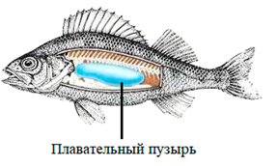
Плавание рыб
Рыбы могут свободно перемещаться в вертикальном направлении. Некоторые рыбы обладают важным органом – плавательным пузырём. С его помощью рыба может погружаться на дно и подниматься к поверхности воды. Плавательный пузырь располагается в брюшной полости и занимает очень много места. Он представляет собой мешочек, заполненный газами. Если рыбе нужно опуститься на дно, стенки пузыря при помощи грудных и брюшных мышц сжимаются, и рыба погружается. При движении наверх всё происходит наоборот.

Slide 15
Вопрос 1
Какое из утверждений наиболее полно объясняет, как рыба с плавательным пузырём поднимается к поверхности воды?
А. Грудные и брюшные мышцы накачивают воздух, поступающий через жабры, в плавательный пузырь, тем самым увеличивая силу тяжести, и рыба поднимается в толще воды.
В. Стенки плавательного пузыря расслабляются, газы заполняют весь объём плавательного пузыря, при этом средняя плотность рыбы увеличивается и рыба поднимается в толще воды.
С. Стенки плавательного пузыря расслабляются, газы заполняют весь объём плавательного пузыря, при этом увеличивается сила Архимеда, действующая на рыбу, и рыба поднимается в толще воды.
Д. Стенки пузыря при помощи грудных и брюшных мышц сжимаются, тем самым уменьшается сила тяжести, действующая на рыбу, и рыба поднимается в толще воды.
Ответ: С

Slide 16
Вопрос 2
Почему рыбы с плавательным пузырём, когда умирают, всплывают на поверхность водоёма? Поясните свой ответ.
Ответ: когда рыба умирает, у неё расслабляются все мышцы, в том числе и мышцы, сжимающие плавательный пузырь; увеличивается объём рыбы, Архимедова сила превышает силу тяжести, поэтому рыба всплывает

Slide 17
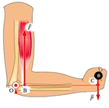
Рычаги в природе
Человеческая рука представляет собой рычаг. Под действием силы двуглавой мышцы рычаг-рука поднимает груз, находящийся на ладони. Если рассматривать среднестатистического человека, то точка приложения силы F находится на расстоянии ОВ = 3 см от оси вращения (от локтевого сустава), а точка приложения веса груза P – на расстоянии ОС = 30 см (см. рисунок).

Slide 18
Вопрос 1
Используя условие равновесия рычага, можно определить, как соотносятся сила двуглавой мышцы среднестатистического человека и вес поднимаемого им груза.
Выберите верное утверждение о соотношении сил.
А. Вес поднимаемого среднестатистическим человеком груза превосходит силу, развиваемую в этот момент двуглавой мышцой этого человека в 9 раз.
В. Вес поднимаемого среднестатистическим человеком груза превосходит силу двуглавой мышцы этого человека в 10 раз.
С. Сила двуглавой мышцы среднестатистического человека превосходит вес поднимаемого им груза в 9 раз.
Д. Сила двуглавой мышцы среднестатистического человека превосходит вес поднимаемого им груза в 10 раз.
Ответ: Д

Slide 19
Вопрос 2
Рычаг-рука при сокращении мышц проигрывает в силе, но выигрывает в других характеристиках. В чём выигрывает рычаг-рука?
Ответ: выигрыш в расстоянии

Slide 20
Простые правила успехов в обучении физики, формируя ЕНГ.
Правило 1. Сначала познавательный интерес, а затем учение: интересно и полезно, занимательно и экспериментально.
Правило 2. Прежде вещество, а затем его строение - «от живого созерцания к абстрактному мышлению...»
Правило 3. Сначала практика: исследования, эксперименты, решение проблем, а затем теория.
Правило 4. Изучать физику в контексте: физика - жизнь - естествознание – неразрывно связанных понятия.
Правило 5. Формулы и законы познавать с помощью расчётов.
Правило 6. Создавать ситуацию успеха в интегрированной познавательной деятельности

